Slide 1
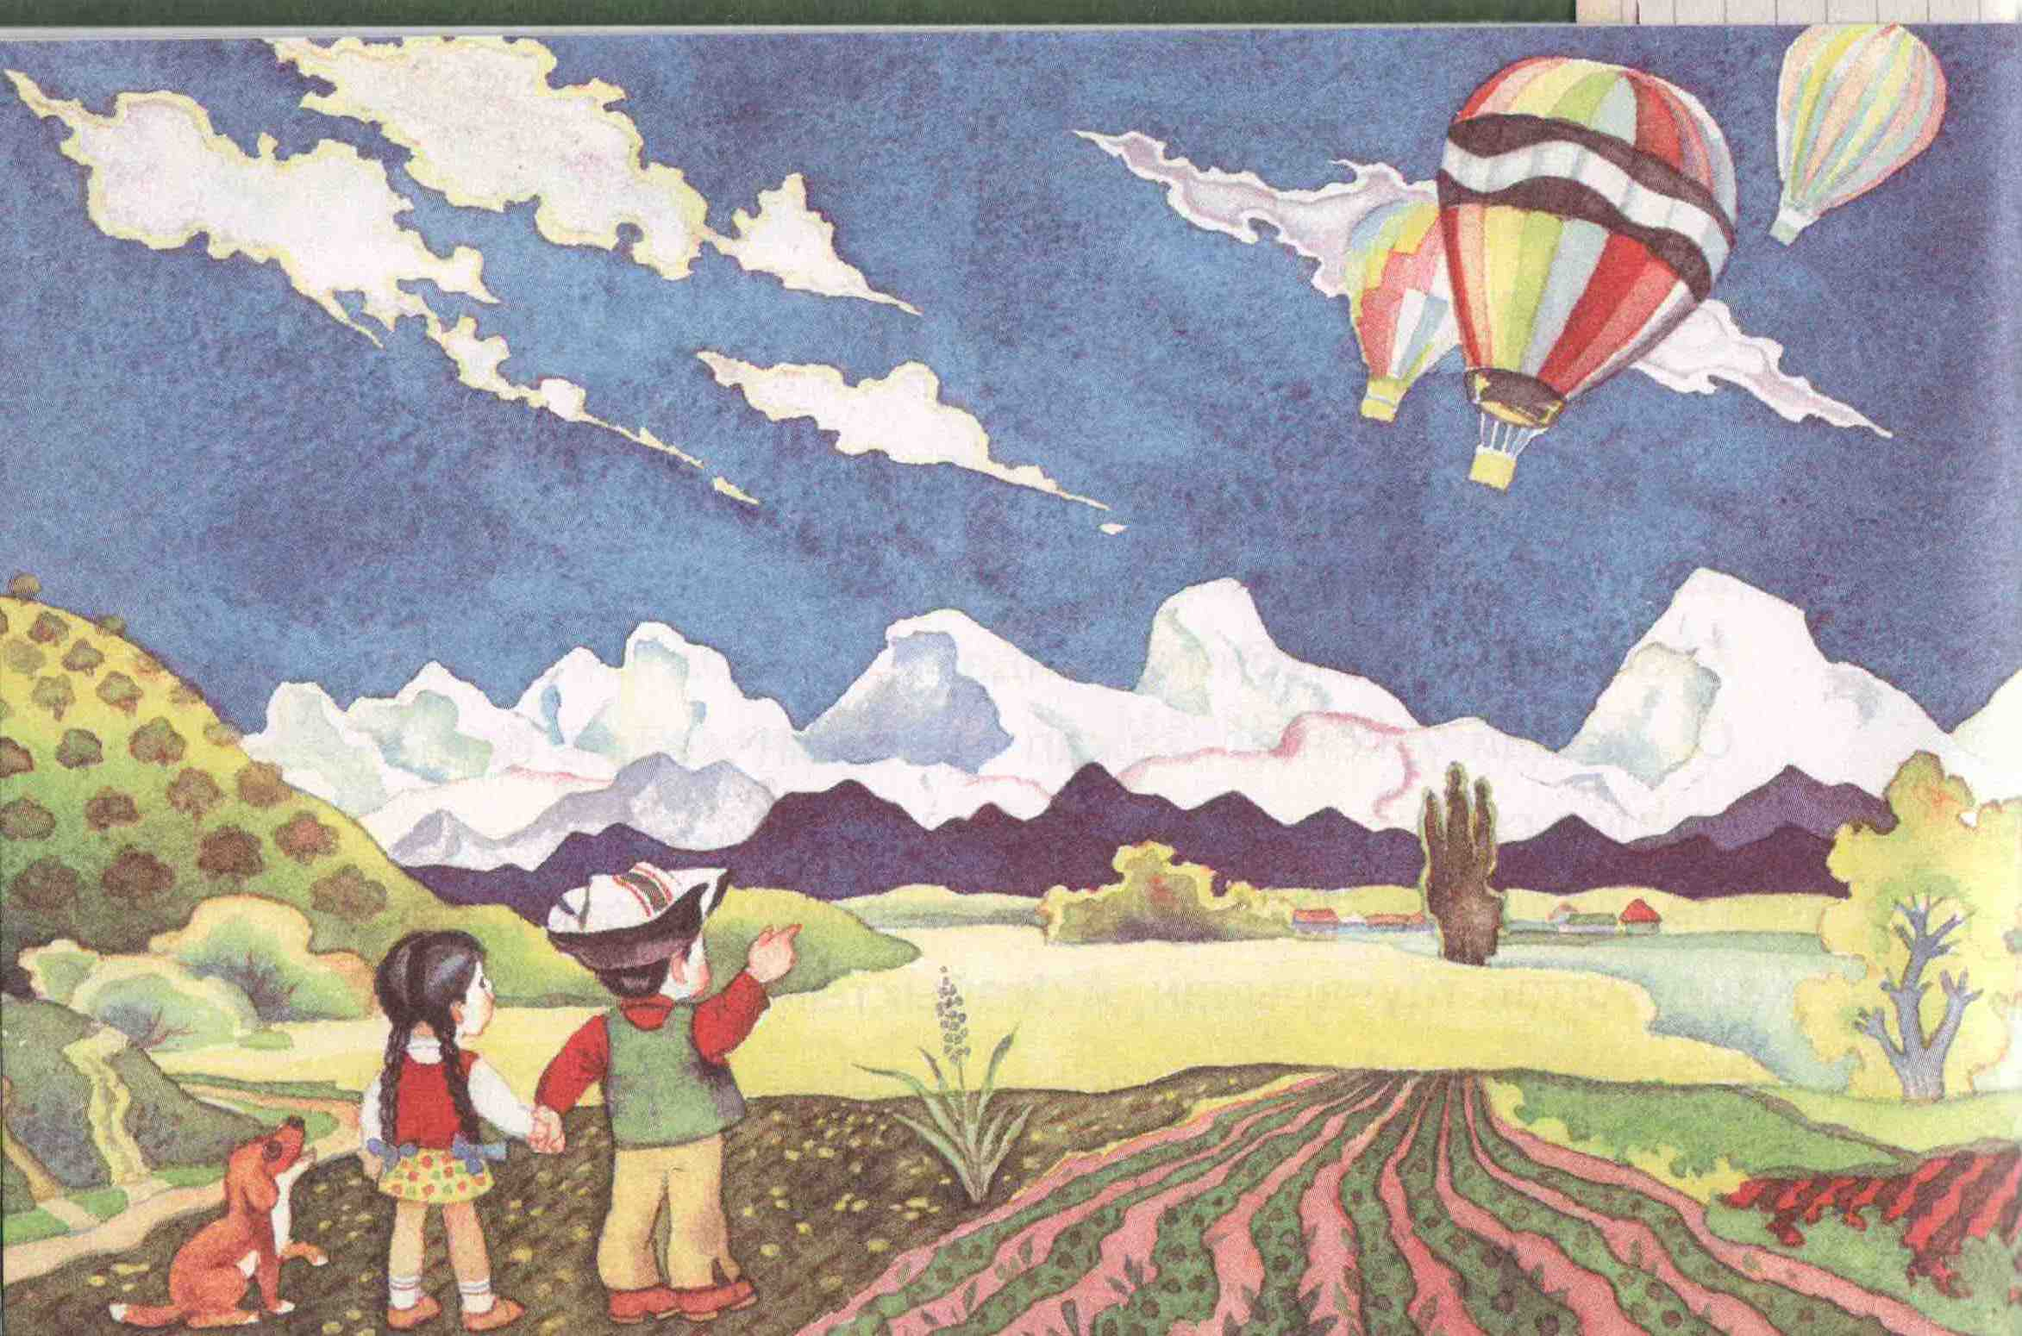
Зеленоборская школа - гимназия
Нет ничего краше,
чем Родина наша!
Стихи о Родине
1 класс
Руководство детским чтением

Slide 2
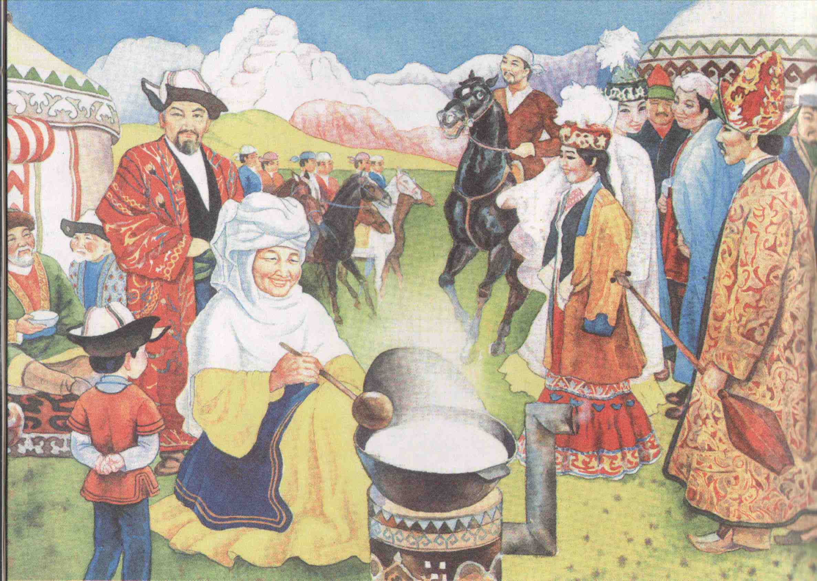
Страница 1
Менің Отаным – Қазақстан
Моя Родина - Казахстан

Slide 3
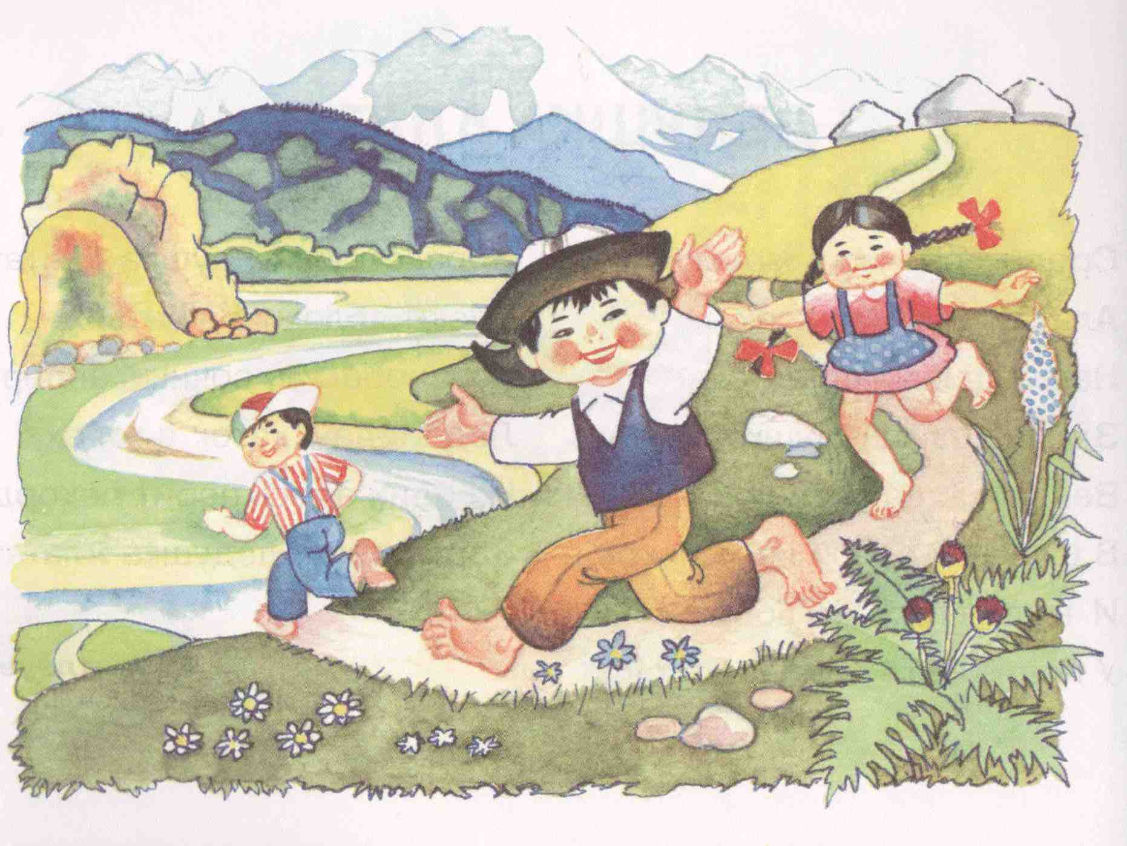
Отан
Отан – сенің ата-анан,
Отан – досын, бауырын,
Отан – өлкен, астанаң,
Отан – аудаң, ауылын.
Отан – тарих, Отан – тіл,
Жасаған елін, ер халкың.
Отан – өлен, Отан – жыр,
Көтерген көкке ел данқын...
Б. Ысқаков
Родина
Если скажут слово «Родина»,
Сразу в памяти встаёт
Старый дом, в саду смородина,
Толстый тополь у ворот.
У реки берёзка скромница
И ромашковый бугор…
А другим, наверно, вспомнится
Свой родной московский двор.
В лужах первые кораблики, Где недавно был каток,
И большой соседней фабрики
Громкий радостный гудок.
Или степь от маков красная,
Золотая целина…
Родина бывает разная,
Но у всех она одна!
З. Александрова

Slide 4
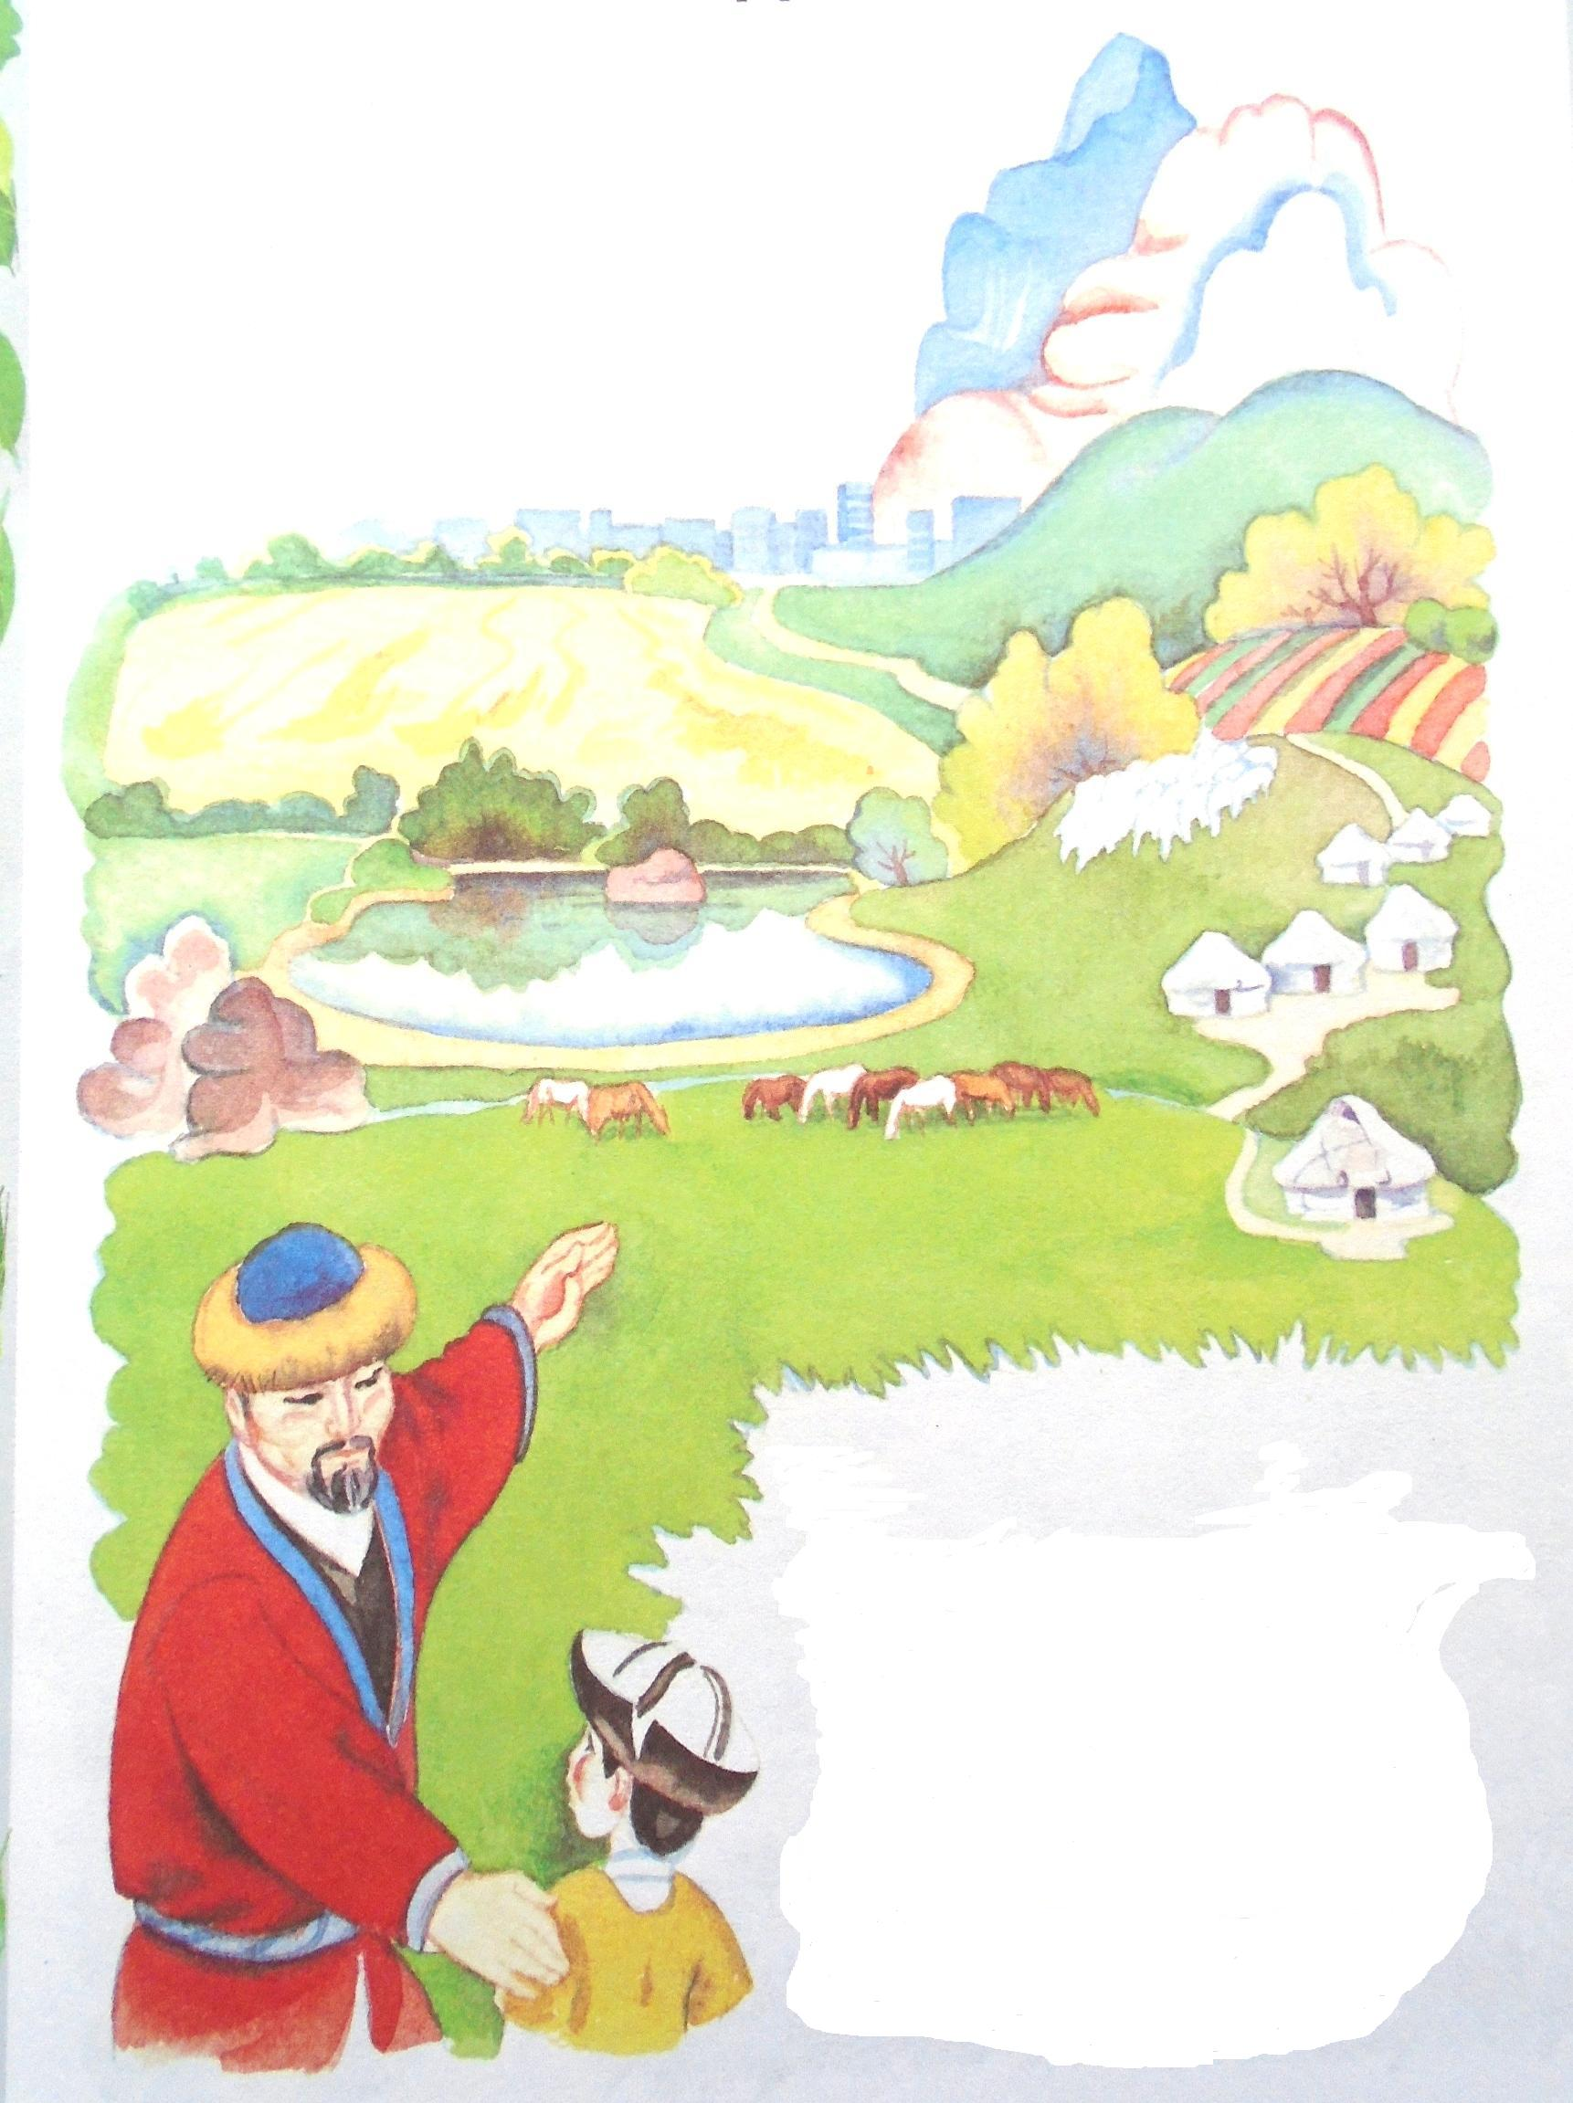
Гүлдер өз алаңқайында ғана – гүл,
адам тек Отанында ғана – адам
Цветы лишь на своей поляне – цветы, человек лишь на Родине – человек
Моя Республика
Она велика: от Алтая до Каспия,
Она широка, как народа душа.
Она же – Европа, она же и Азия,
И волны Урала, и блеск Иртыша.
Родная земля – молодая и древняя –
Пою о тебе и тобою живу!
На север взгляну – вижу зелень деревьев,
На юг посмотрю – ветры сушат траву.
Есть все у тебя: и леса, и озера,
И синие глуби натруженных рек,
Бескрайние степи, высокие горы,
И я – твой хозяин, и твой Человек!
Т. Айбергенов

Slide 5
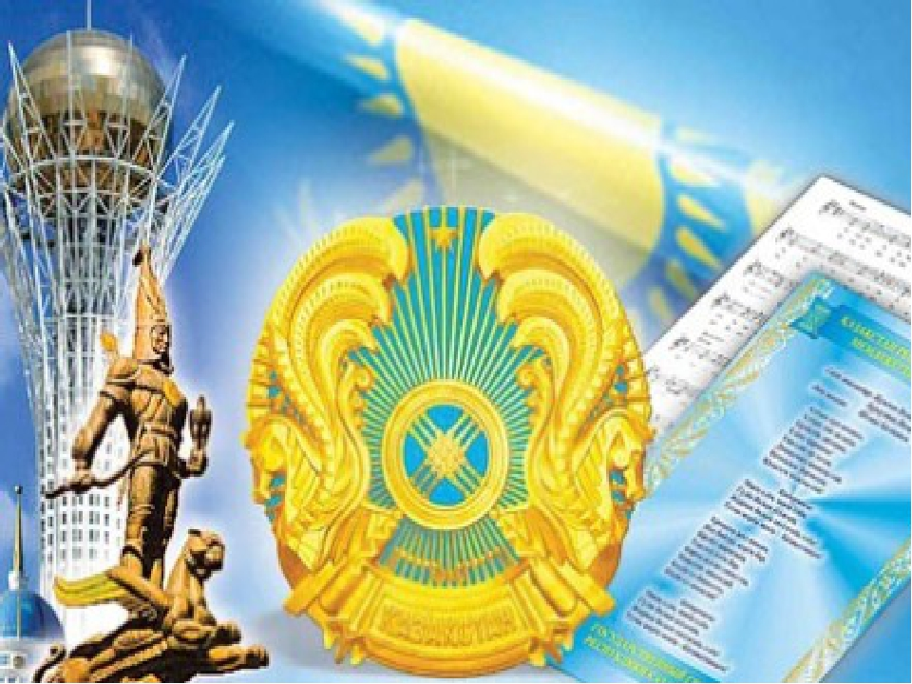
Страница 2
Еліміздің нышандары
Символы нашей страны

Slide 6
Главными отличительными знаками нашей страны являются Флаг, Герб, Гимн. Символы нашего государства – это доказательство его суверенитета и независимости, знать и уважать их обязан каждый гражданин, если он считает себя патриотом своей страны
Флаг, Герб и Гимн – не просто символы страны.
В них благородство, совесть, честь –
Им, казахстанцы, преданы, верны.
И ценность в них особенная есть.

Slide 7
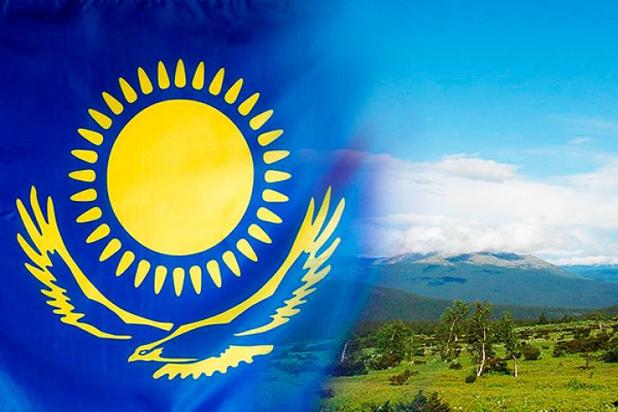
Флаг – сине-голубой. Этот цвет символизирует чистоту и высоту помыслов нашего народа, пожелания мирного неба и благоденствия. Золотое солнце, купающееся в своих лучах, олицетворяет счастье и богатство. В облике степного орла воплощен образ свободолюбивого народа. А по национальному орнаменту «қошқар муйіз» можно догадаться, что это флаг Казахстана. Автор флага – художник Шакен Ниязбеков
Зеңгір аспан көгілдір,
Алтын күні төрінде.
Тамылжытып төгіп нұр,
Шаттық сыйлар көңілге.
Көк аспандай көгілдір,
Қазақстан байрағы.
Тұрса күндей төгіп нұр,
Жандарымыз жайдары.
Көк байрақтың бетінде,
Қыран бүркіт қанатты.
Сол қырандай еркіндеп,
Бала өседі талапты.
М. Әлімбаев

Slide 8
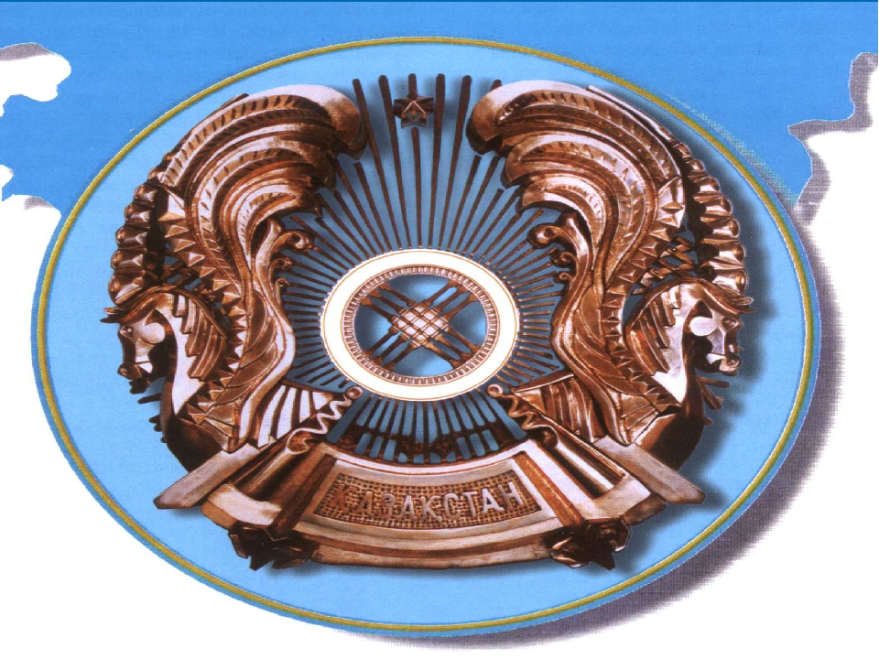
Герб – символ славных традиций. На нашем гербе изображены мифические крылатые кони – Тулпары. Конь в степи – первый помощник и друг человека. В центре герба – шанырак. У казахов есть высказывание: «Пусть будет высоким твой шанырак, широкими твои стены и прочной основа твоего дома». Именно это мирное пожелание положено в основу герба. У каждого человека есть своя путеводная звезда. Такая должна быть и у государства. Звезда на гербе Казахстана – путеводная для каждого ее гражданина.
Наш казахстанский герб украшен Не злым орлом, оскалами зверей, А сводом дружбы – шаныраком, Крылом мифических коней.
Мы не грозим другим народам, А бережем просторный дом. Живем под синим небосводом – Под солнца золотым лучом

Slide 9
Гимн – главная песня нашей страны. 10 января 2006 год – день рождения нового гимна Республики Казахстан. Основой нового гимна стала популярная в народе патриотическая песня «Менің Қазақстаным» - «Мой Казахстан». Композитор - Шамши Калдаяков, прозванный в народе «королем казахского вальса». Авторы – поэт Ж. Нажимеденов и Президент РК Н. Назарбаев
Наш Гимн в эфире каждый день звучит,
И в небо гордо флаг взмывает.
Пусть голос от волнения дрожит,
Но Гимн всегда мы стоя исполняем.
«Тұған жерім? МеніңҚазақстаным»,-
Пою я в Гимне руку к сердцу приложив.
И славлю край, что стал родным
Любуюсь степью и разливом нив.
Преданья старины глубокой
Хранит веками древняя земля
И в звуках Гимна чистых и высоких
Поют серебряные струны ковыля.

Slide 10
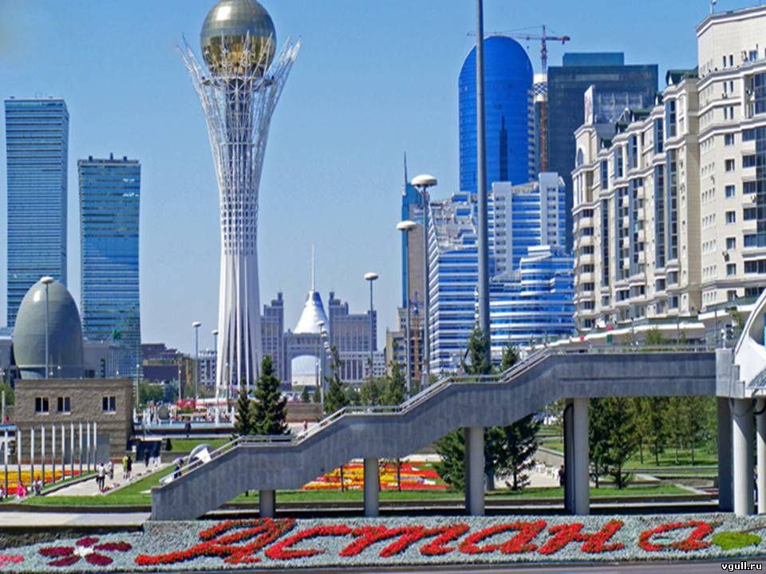
Страница 3
Біздің мақтан тұтар астанамыз
Наша гордая столица

Slide 11
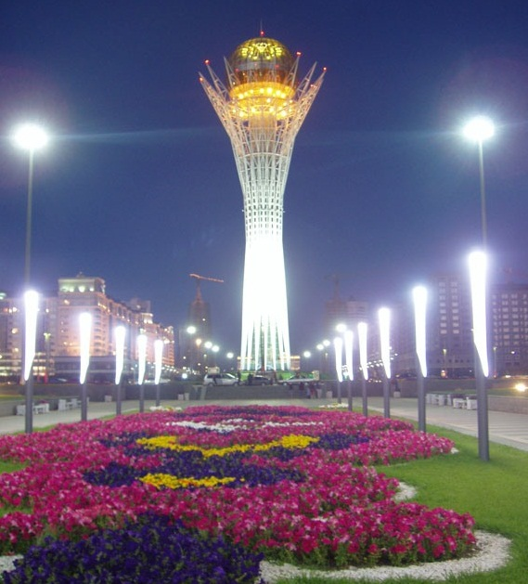
Столица нашей Родины – Нұрсұлтан. Через город протекает река Есиль. Нұрсұлтан быстро растет и развивается. Столица – гордость нашей страны. Символом столицы стал комплекс «Астана – Байтерек». Поднимись на его смотровую площадку, и ты увидишь всю красоту молодого современного города – Нұрсұдтан
Астана
Астана арман қала,
Бағы бір жанған қала.
Тұрады ол – жас балып
Мен үлкен болғанда да.
Төкті оған нұрын дала,
Астана сұлу қала.
Біз оны анамыздай
Сүйеміз шынында да.
Жүректе сақтап атын,
Жүретін салтанатым.
Астана биігіміз
Биіктер күнге жақын
Т. Молдағалиев

Slide 12
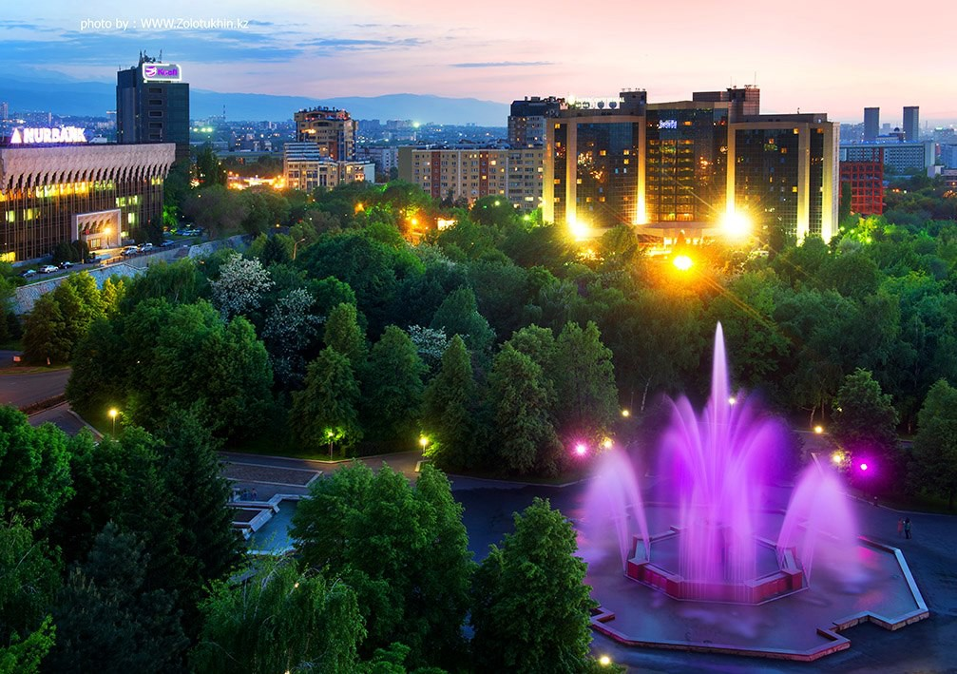
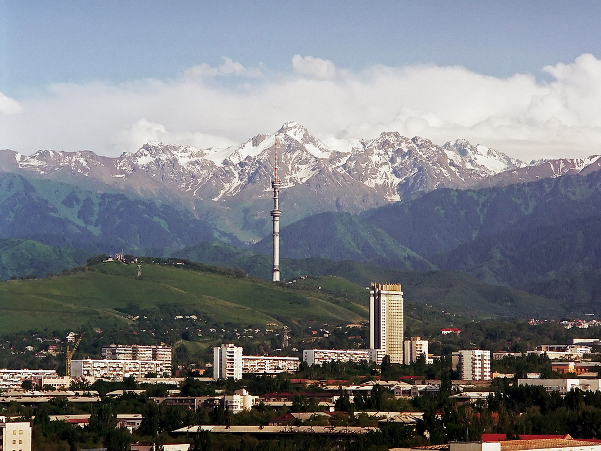
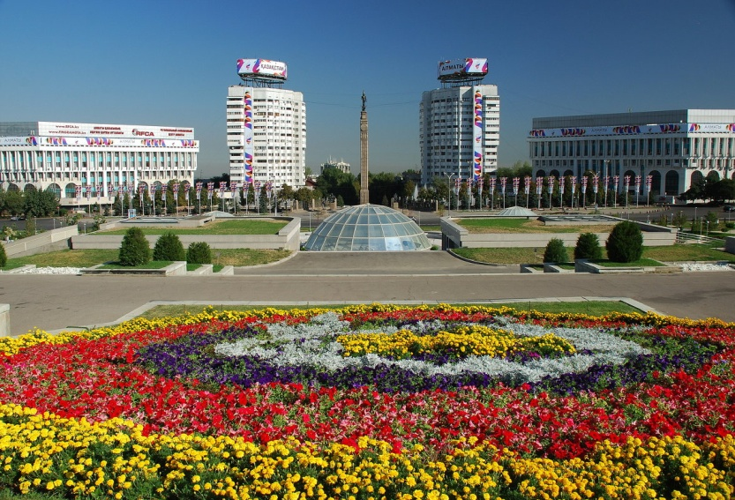
Самый крупный город страны по площади и населению – Алматы. Более 60 лет Алматы был столицей Казастана. Город расположен у подножия Заилийского Алатау. Его называют город – сад. Здесь много театров, музеев, библиотек. Первый казахстанский университет был основан в Алматы.

Slide 13
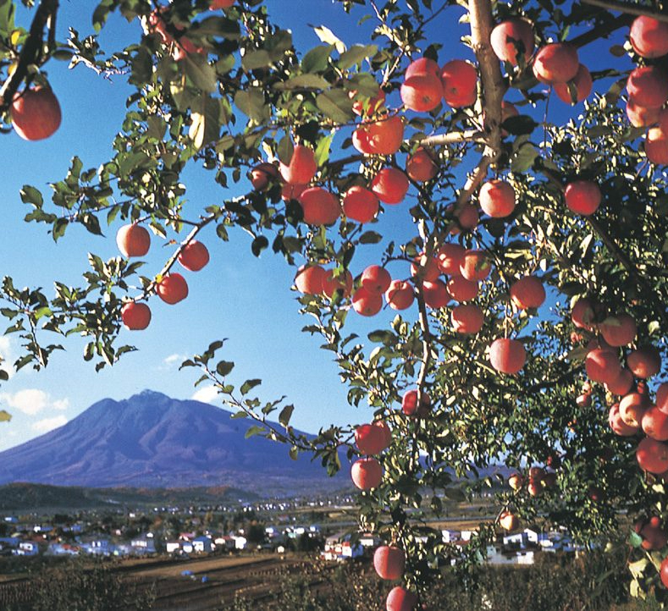
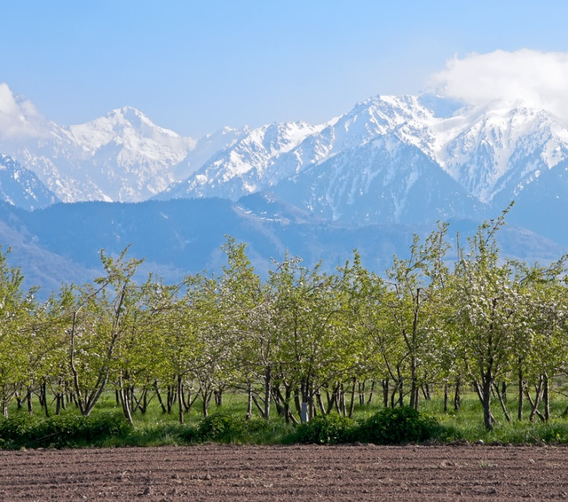
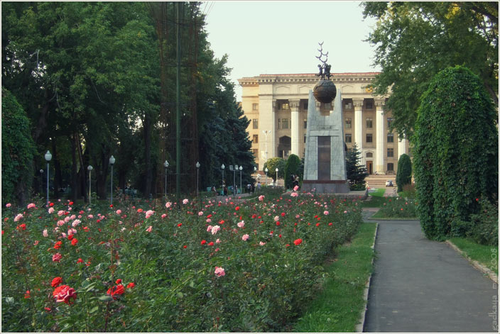
Алматы – любимый город детства
С красотой зеленых площадей.
В нем легко от холода согреться,
Теплотой отзывчивых людей.
Мне нужны его дома и скверы,
Улицы, скользящие к горам,
Где сверкает снег жемчужно-белый,
Неподвластный солнцу и ветрам.
На губах вкус яблок ощущая
Я иду в знакомые сады.
Мой прекрасный город – сказка рая,
Яркий свет негаснущей мечты.
С. Устабеков

Slide 14
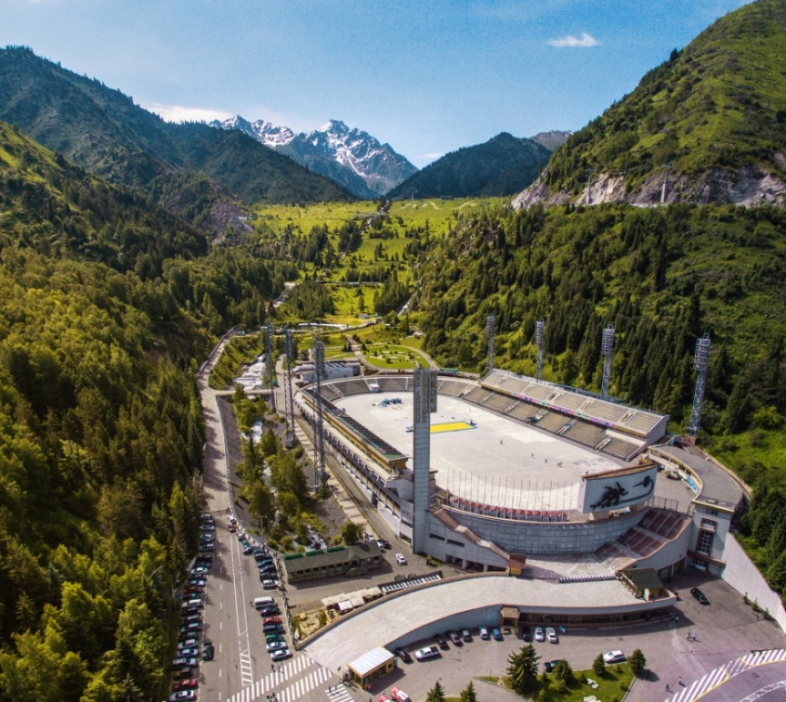
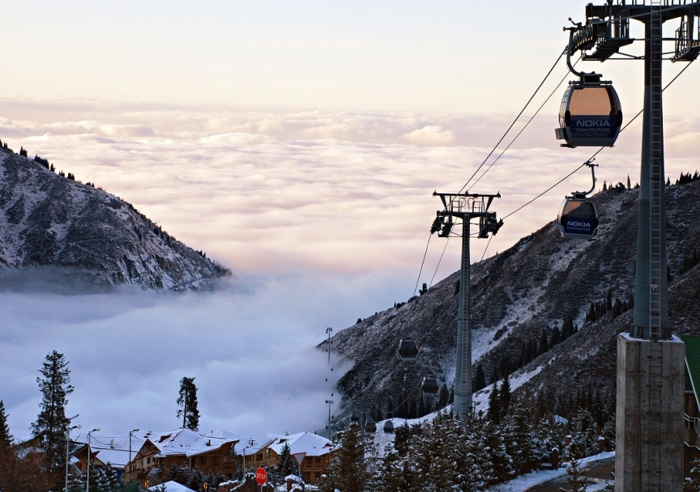
Высокогорный каток
«Медеу»
Я наблюдаю с высоты
Чудесный город – Алматы!
Цветочный рай для всех гостей,
Открыт с любовью для друзей.
Здесь охраняют красоту,
Тепло и ласку берегут.
Все в дивный город влюблены,
В столицу юга – Алматы.
И. Червякова
Горнолыжный курорт
«Шымбұлақ»

Slide 15
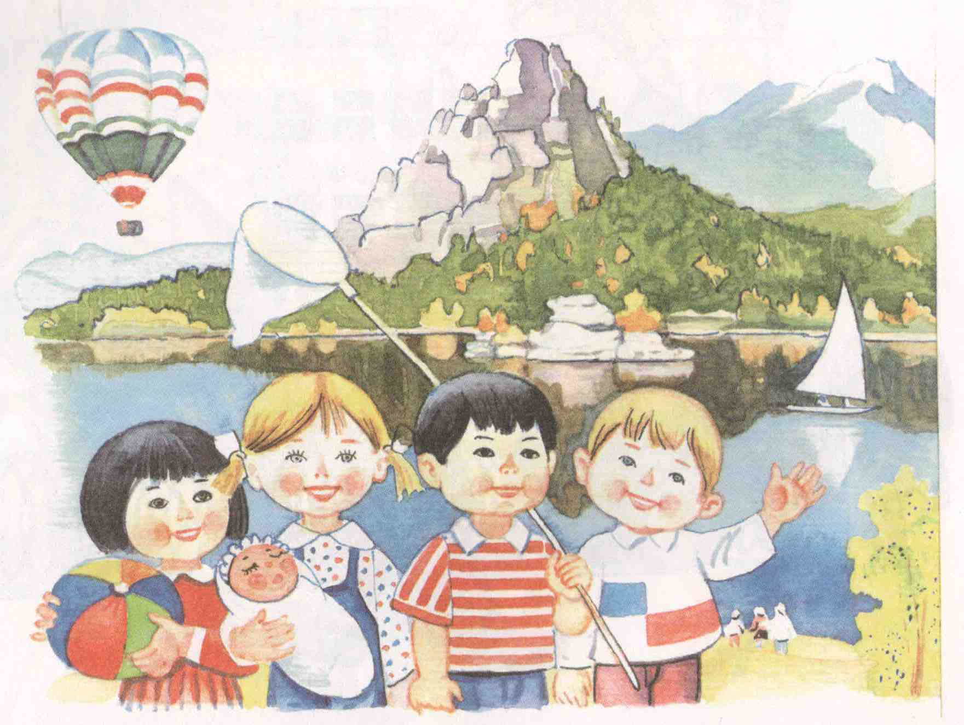
Страница 4
Әсемдіктің ғажап өлкесі
Удивительный край красоты

Slide 16
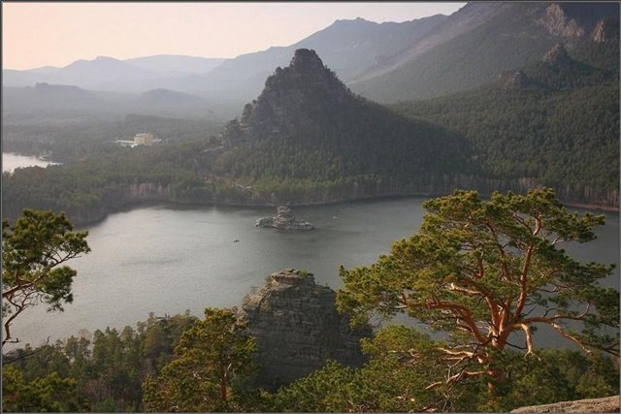
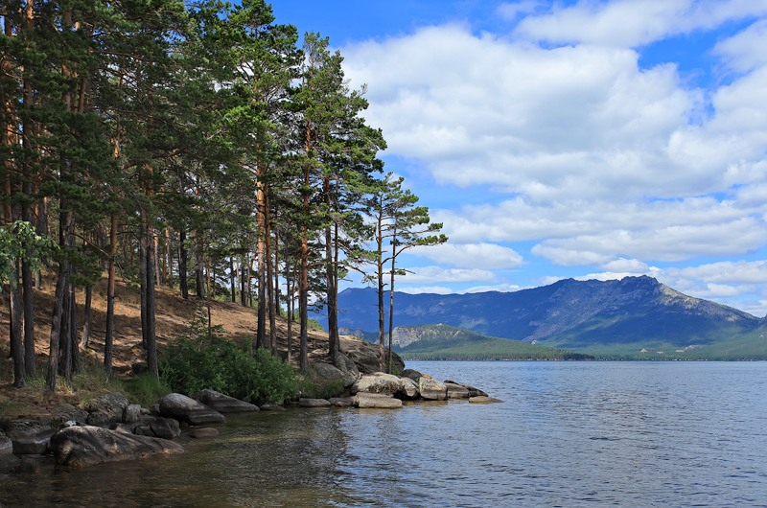
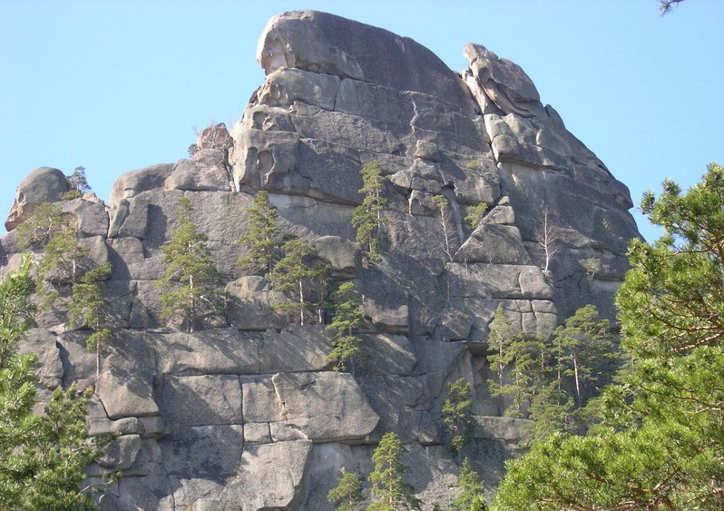
Голубые озера, густые леса,
Живописные горы и склоны…
Полонила меня Борового краса,
Будто сердце мое приласкала.
Е. А. Никонов
Мы живем с вами в Акмолинской области. На севере Акмолинской области расположен Государственный национальный парк природы «Бурабай», созданный в августе 2000 года. Эта жемчужина Казахстана находится в фантастически красивой местности, наполненной мистическими чудесами.

Slide 17
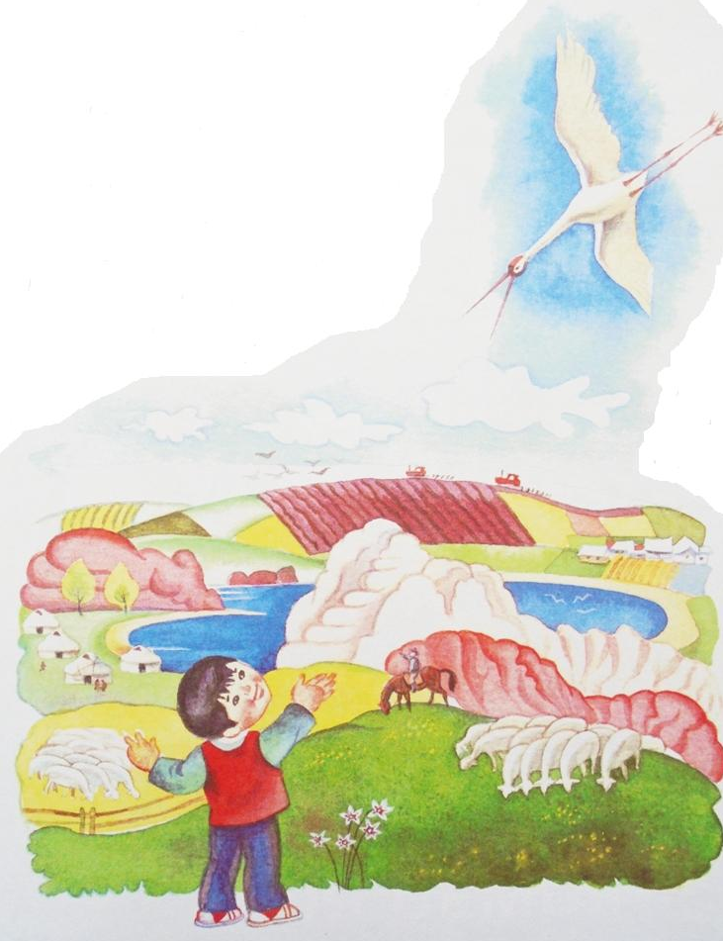
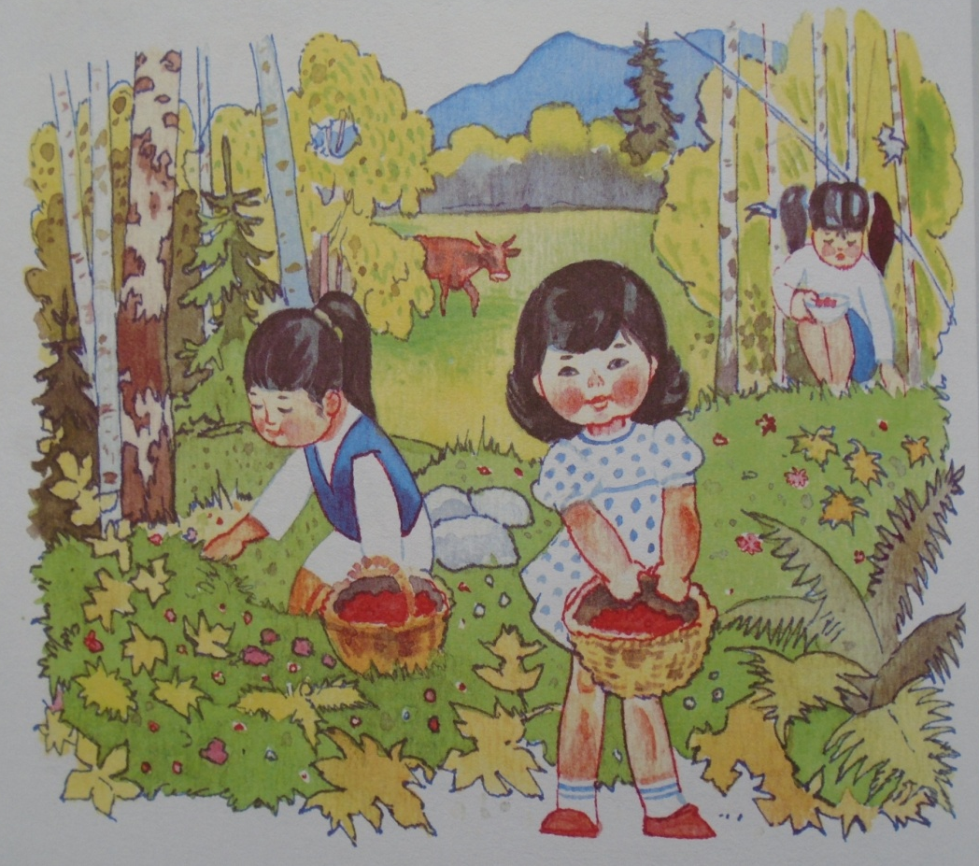
Туған жерім тамаша
О, алақай, туған жер!
Жақсы-ау бақша-бауларың!
Көзге ыстық көрінер
Сенің асқар тауларың, сенің асқар тауларың.
Туған жердің жырларын,
Қызғалдақтай терейік.
Кең өлкенің қырларын,
Ж үр, аралап келейік!
М. Әлімбаев
Лучше нет родного края
Жура-жура-журавель!
Облетел он сто земель.
Облетел, обходил,
Крылья, ноги натрудил.
Мы спросили журавля:
- Где же лучшая земля?
Отвечал он, пролетая:
- Лучше нет родного края!
П. Воронько

Slide 18
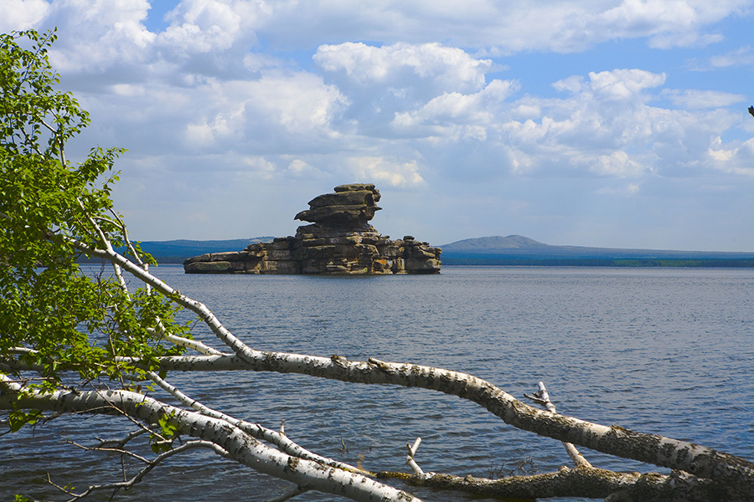
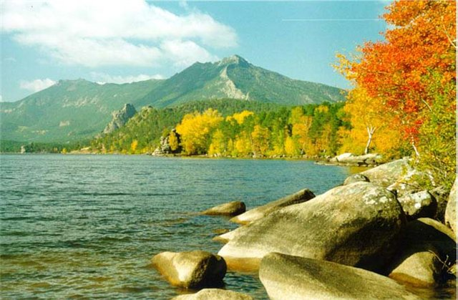
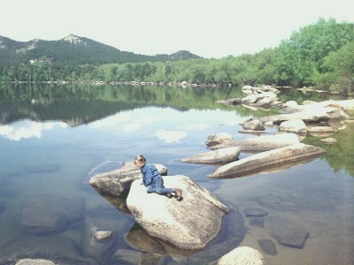
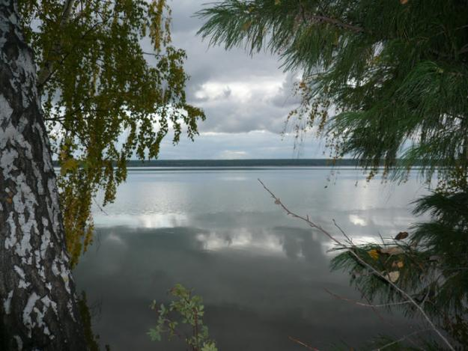
Бурабай заветный край, край легенд и очарований, край удивительных по красоте озер и березовых рощь, гор, одетых в сосновые леса и урочища. Боровое – это наша с вами малая Родина. Мы здесь с вами родились, живем, учимся и работаем.

Slide 19
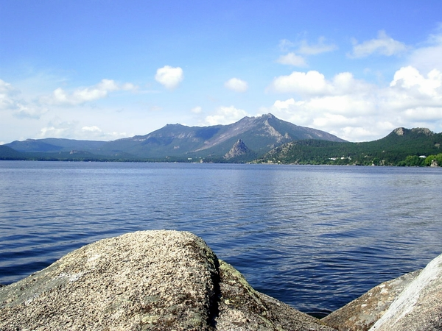
Глаза голубые земли –
Так мы называем озера.
Здесь детские годы прошли
В степном приозерном просторе.
Купался, я рыбу ловил,
В траве беззаботно валялся.
А озеро просто любил,
И даже понять не пытался.
Каким оно в детство вошло,
Каким оно помнится чаще?..
Весенней лазурью цвело,
Все небо вобрав в свою чашу.
Когда же над степью моей,
Свой занавес ночь опускала,
Как люстра, в сто тысяч свечей,
Улыбками звезд ты сияло.
Негромкая песнь моя,
С какой прозвучала б ты силой,
Когда ты родные каря,
Как озеро то, отразила!
М. Алимбаев

Slide 20
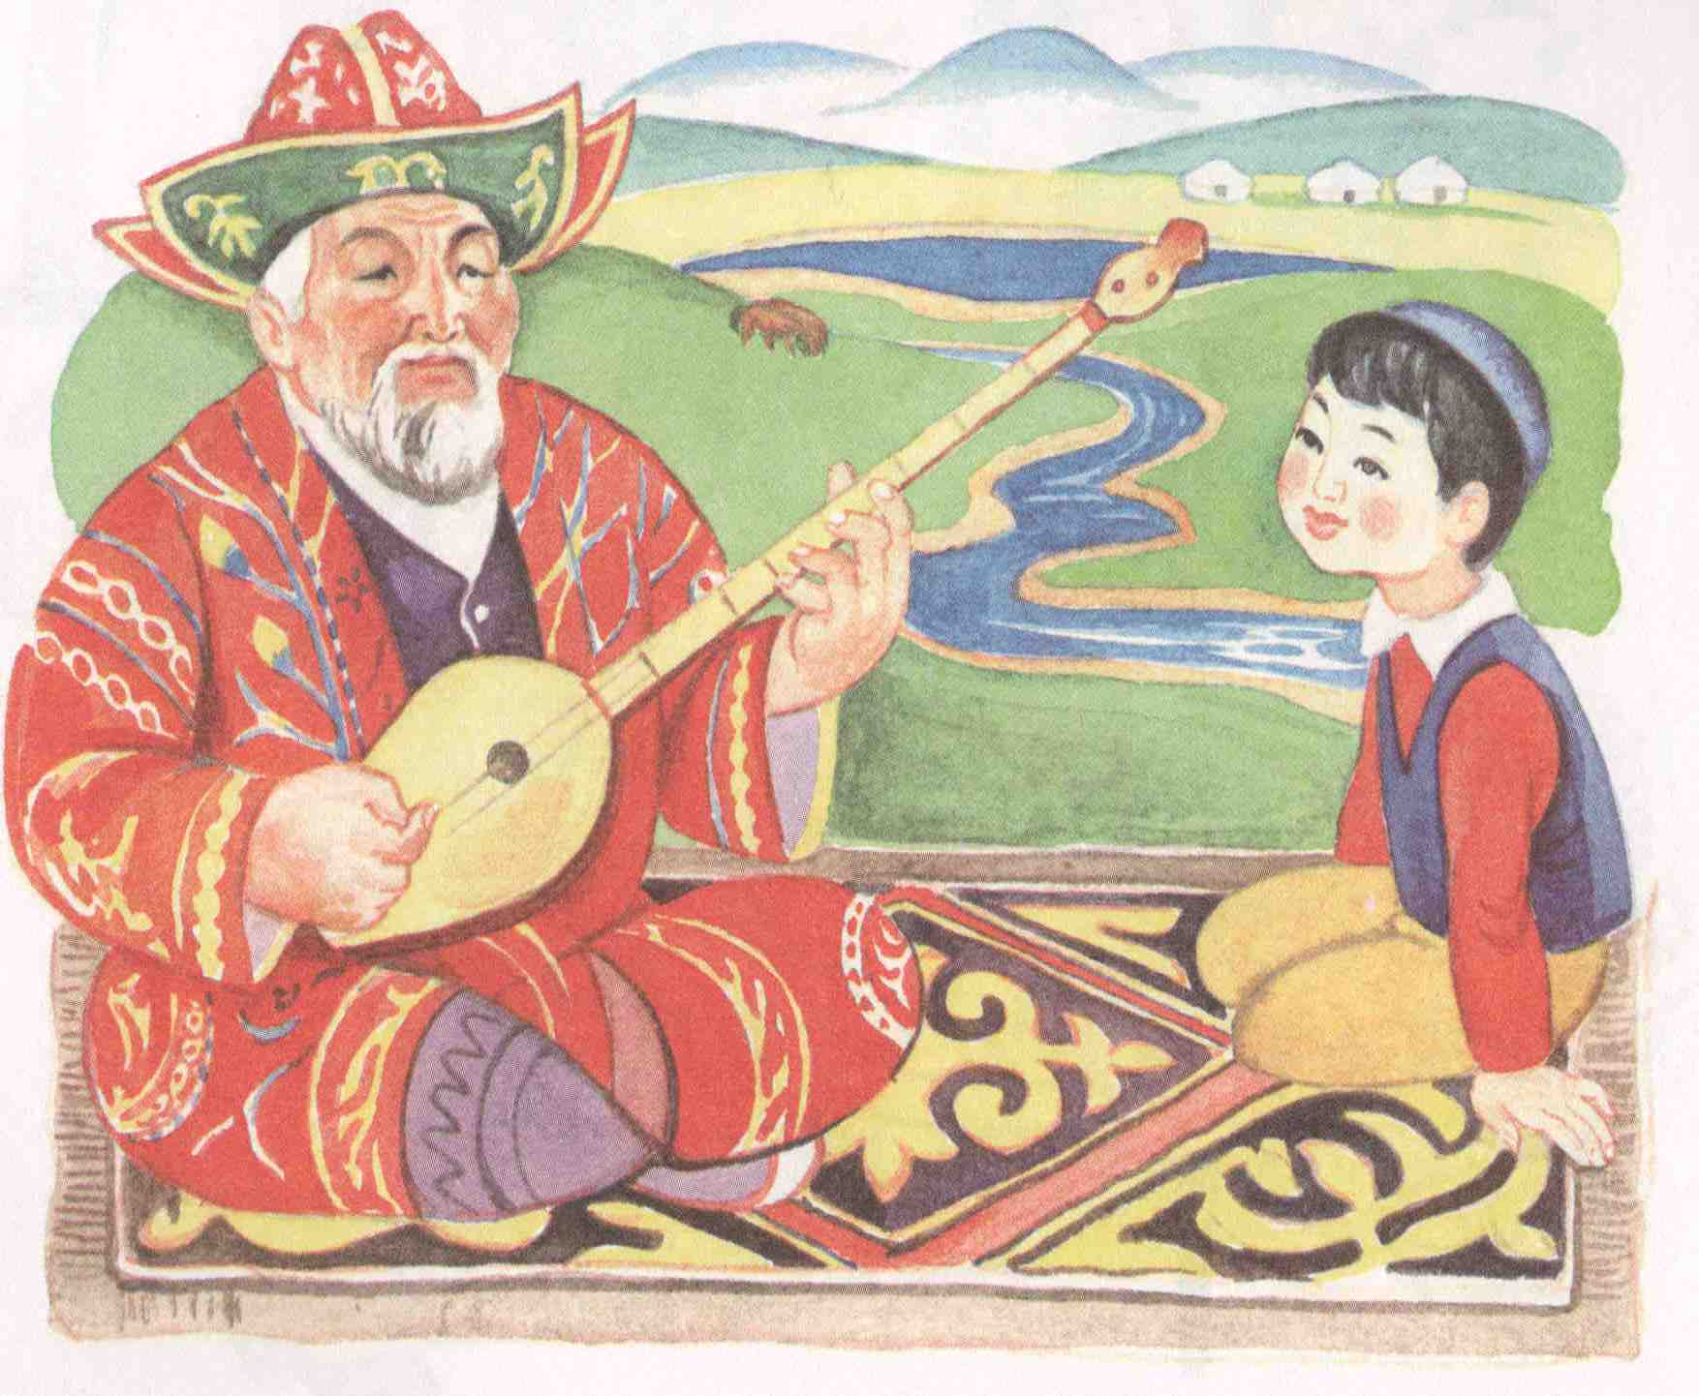
Страница 5
Қазақстан Республикасы мерекелері
Праздники Республики Казахстан

Slide 21
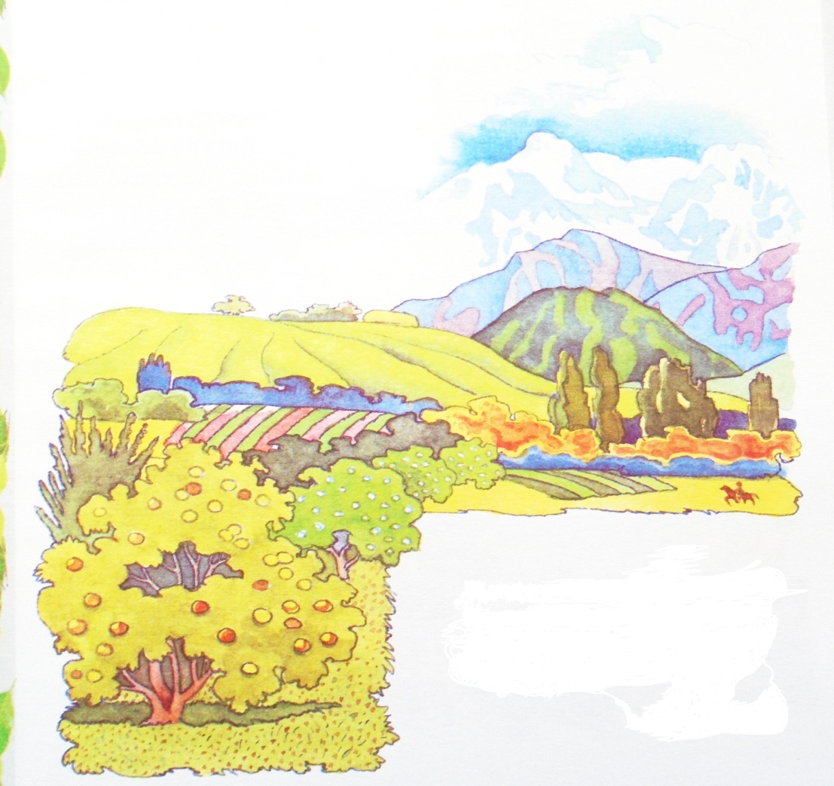
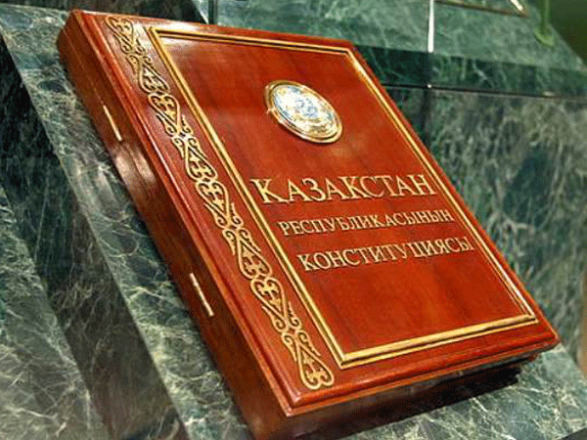
День Независимости Республики Казахстан
Самый важный праздник для нашей страны. В нашей стране каждый гражданин имеет права и обязанности. Они записанны в Основном законе страны – Конституции Республики Казахстан. Долг и обязанность каждого гражданина страны – защищать свое Отечество, свою родную землю
Родина
Родина – одна,
Она – родная мать.
Ее нельзя купить.
Нельзя ее продать.
В ней жить и умирать.
И снова воскресать
О, если б это
Все могли понять!
М. Макатаев

Slide 22
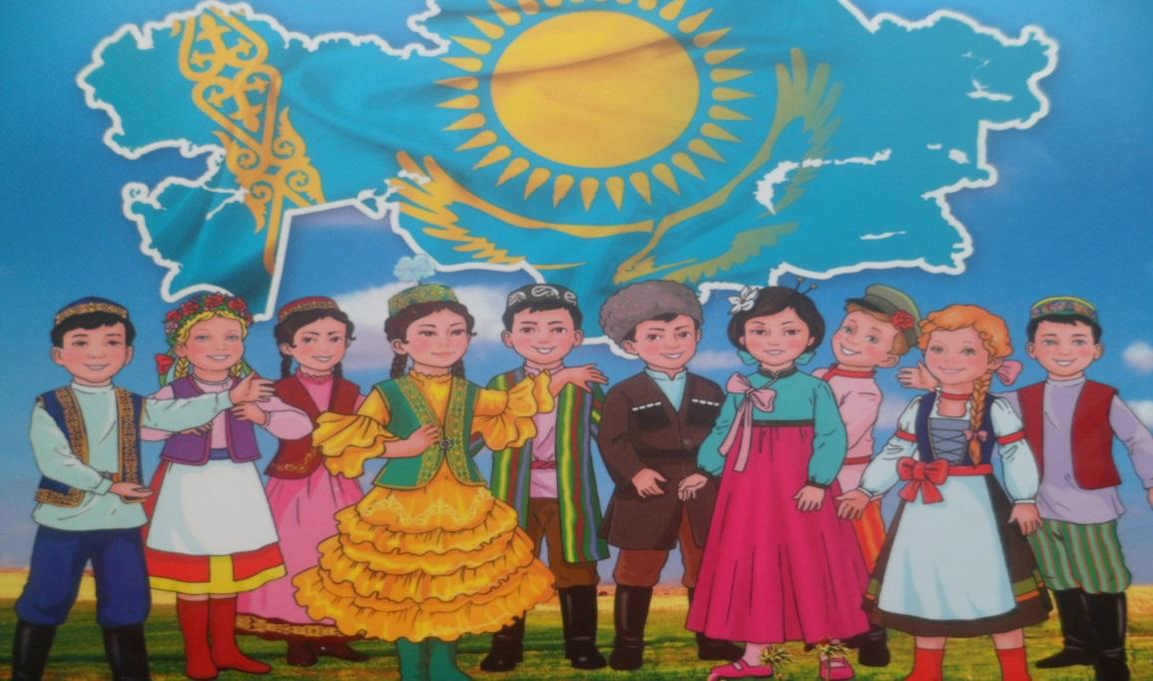
День единства народа Казахстана
Один из важных праздников нашей страны, празднуется 1 Мая. Это праздник дружбы между всеми народностями нашей страны. В болшой семье Казахстана проживают казахи, русские, узбеки, корейцы, немцы, евреи, чеченцы и многие другие, более 130 народностей. Ассамблея народа Казахстана была образованна в 1995 году
На родной земле мы проложили след,
Мы – чистое зеркало прожитых лет.
Все народы Казахстана вместе песни певали,
Есть общее в нашем быту и морали,
Один за другим проходят года,-
Трудимся, празднуем вместе всегда.
Мы – мирные дети единой страны
И будем вовеки Отчизне верны!

Slide 23
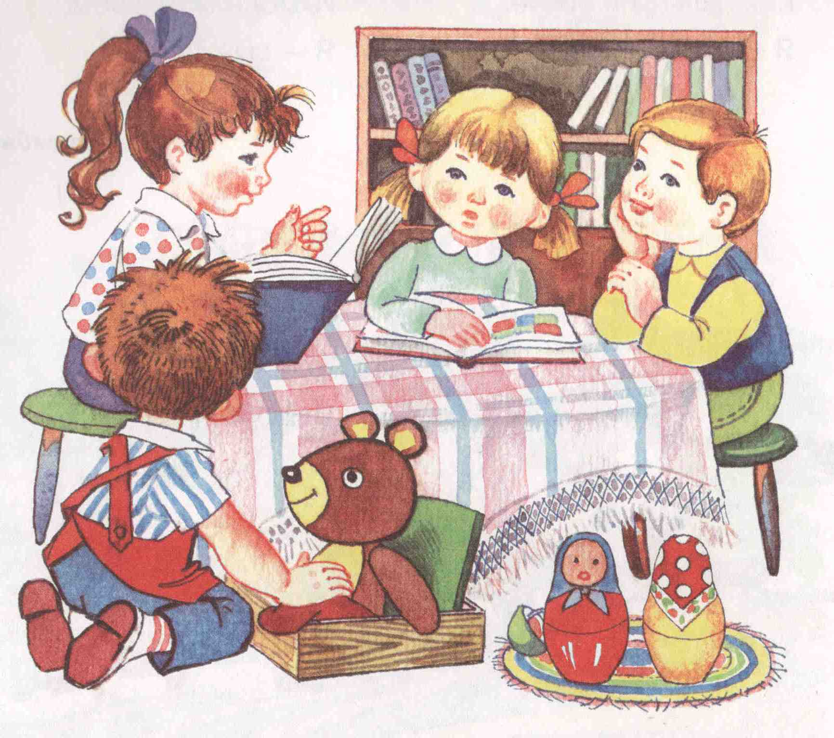
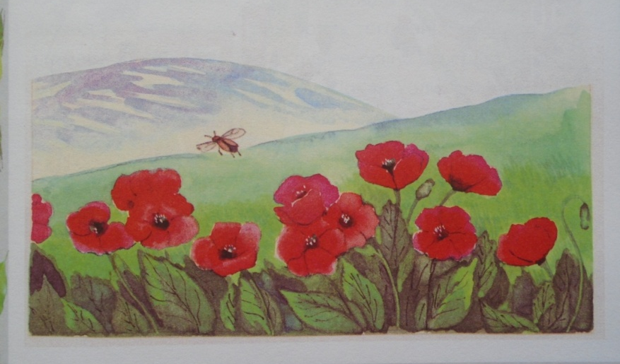
Наша страна очень большая. У нее богатая история и культура. В нашей стране все живут дружно и уважают друг друга. Вас окружает удивительный мир, надо толко внимателно смотреть, думать и, главное любить все то, что окружает тебя! Всего самого доброго вам!

Slide 24
Туған өлке
Көгінде күн нурын төккен,
Жерінде гүл жұпар сепкен.
Неткен сұлу, неткен көркем!
Осы менің туған өлкем!
Алтын дәндін даласы бар,
Ақ күмістей қаласы бар.
Неткен сұлу, неткен көркем!
Осы менің туған өлкем!
Түлігі өскен алуан – алуан,
Төс алқабы малға талған,
Неткен сұлу, неткен көркем!
Осы менің туған өлкем!
Ер еңбегі шалқып – тасқан,
Ел орінде бақыт тапқан.
Неткен сұлу, неткен көркем!
Осы менің туған өлкем!
Ө. Тұрманжанов

